Slide 1
THYMIO WORKSHOP
Autogestite libe 2023

Slide 2


andrea
sasha
Intro
CHI SIAMO

Slide 3
INTRO (corta, davvero)
Pratica
Intro
COSA FAREMO OGGI

Slide 4
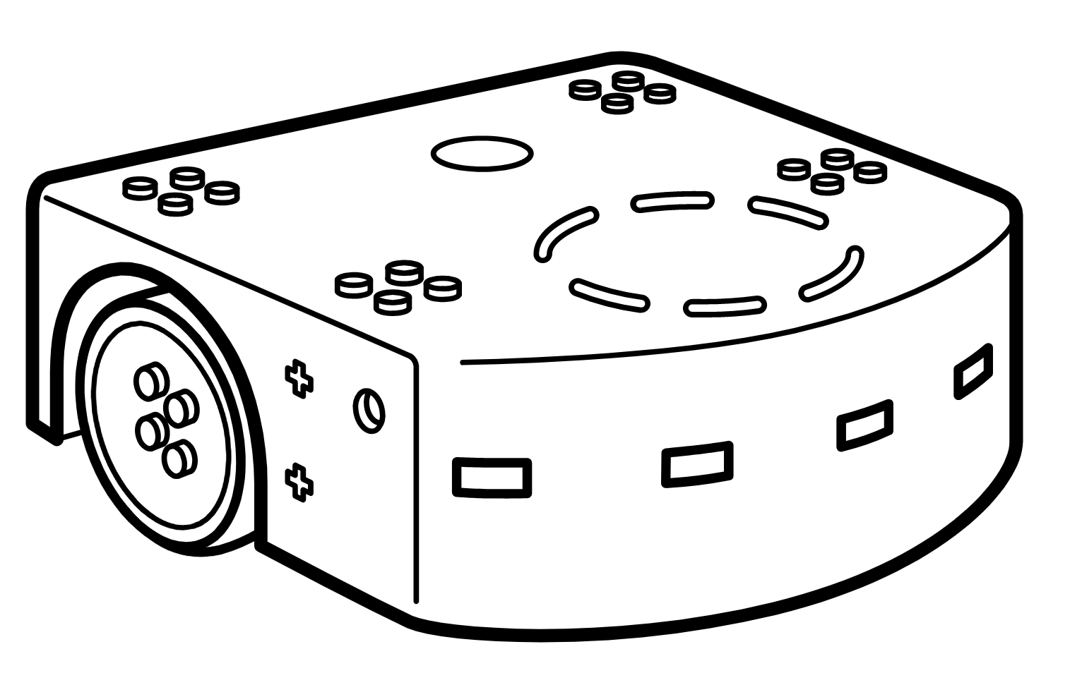
INTRO
COS’È UN THYMIO?

Slide 5

CAPACITà
TECNICHE
INTRO
CAPACITÀ

Slide 6
INTRO
capacità

Slide 7
9
SENSORI
DI PROSSIMITÀ (IR)
±10cm
INTRO
CAPACITÀ

Slide 8
5
PULSANTI
TOUCH
INTRO
CAPACITÀ

Slide 9
3
ASSI
ACCELEROMETRO
INTRO
CAPACITÀ

Slide 10
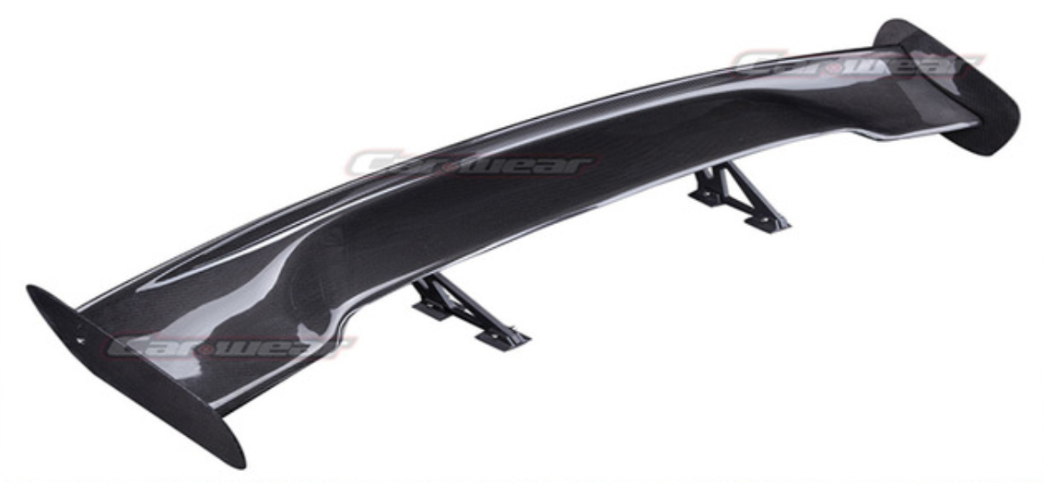
14
CM/S
VELOCITÀ MASSIMA
INTRO
CAPACITÀ

Slide 11
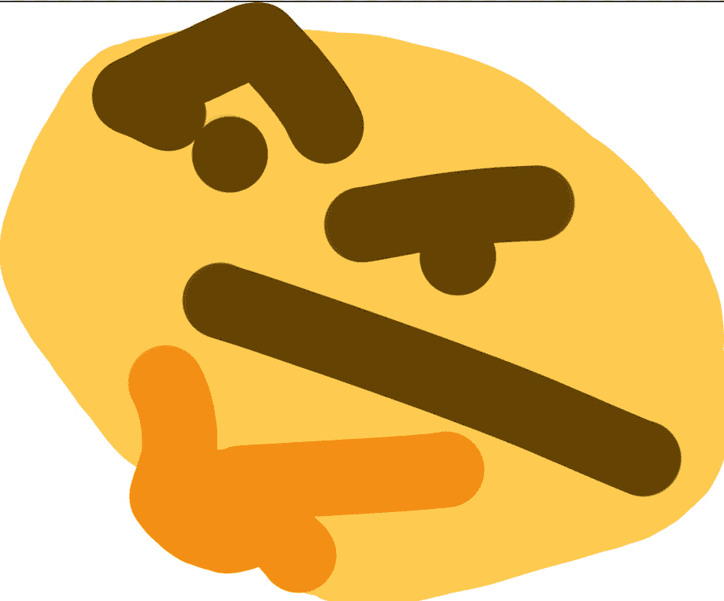
COSA SA FARE?
NOTHING
NULLA
NADA
INTRO
COSA SA FARE?

Slide 12
WE WANT YOU!
WE WANT YOU!
INTRO
COSA SA FARE?

Slide 13







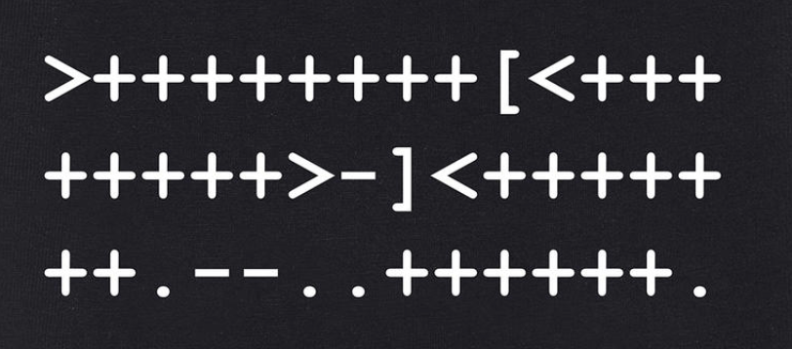
HTML
Linguaggio di markup
intro
EVENT DRIVEN PROGRAMMING

Slide 14
EVENTO
DECISIONE
EFFETTO 1
EFFETTO 2
EFFETTO n
intro
EVENT DRIVEN PROGRAMMING

Slide 15
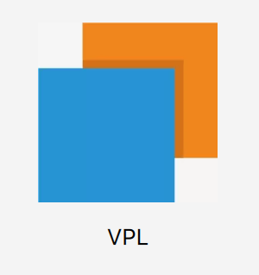
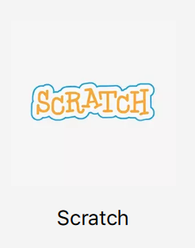
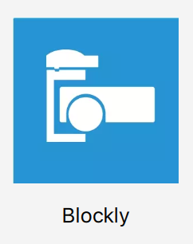
“Un Linguaggio di Programmazione Visuale (VPL) è un linguaggio che consente la programmazione tramite la manipolazione grafica degli elementi.”
intro
VISUAL PROGRAMMING

Slide 16
TUTTO CHIARO?
CI SONO DOMANDE?

Slide 17
Demo time
PRATICA
blockly
Notes:
Far vedere in live il programma mostrando I vari blocchi, come assemblarli e far partire il programma

Slide 18

CREIAMO un programma che faccia muovere il Nostro thymio!
ATTENZIONE!
I THYMIO NON SI FERMANO AUTOMATICAMENTE AI BORDI DEL TAVOLO!
PRATICA
blockly
Notes:
Soluzione: tasti fanno muovere avanti/indietro/sx/dx e tasto centrale lo ferma

Slide 19
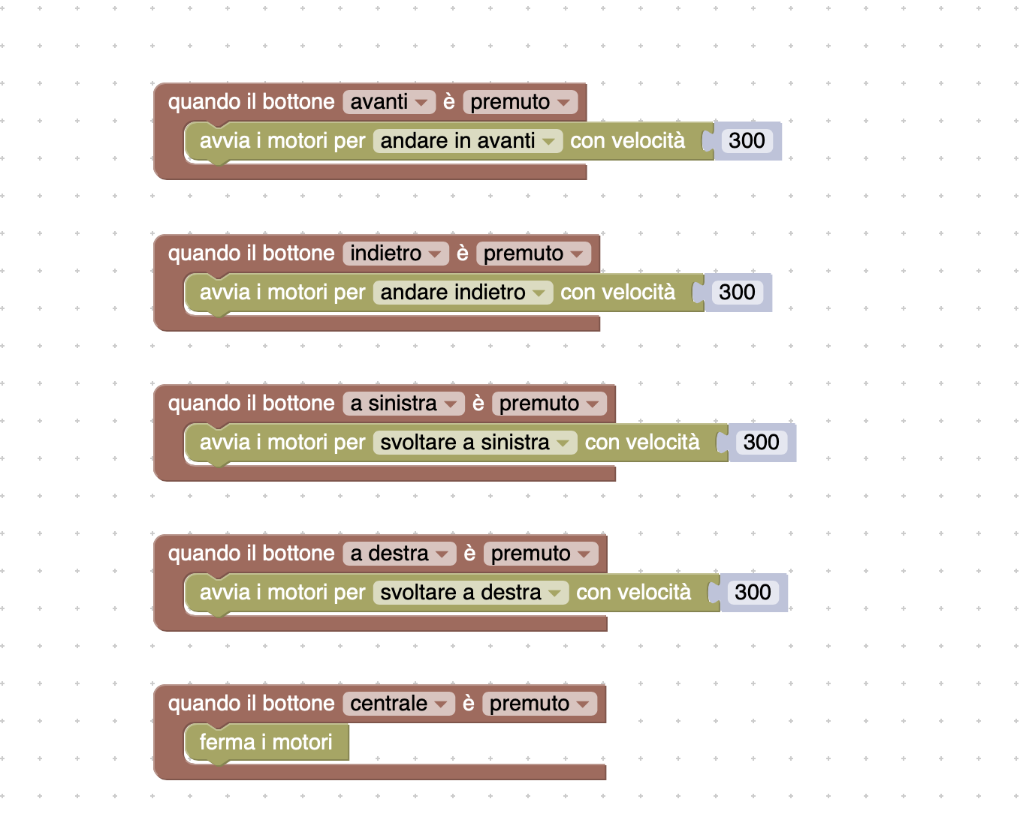
PRATICA
blockly

Slide 20
E se volessimo fare a meno di interagire DIRETTAMENTE coN thymio?
PRATICA
Blockly

Slide 21
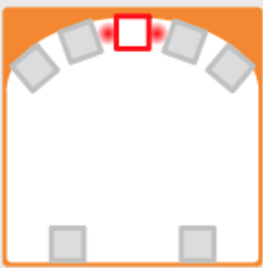
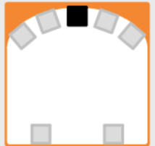
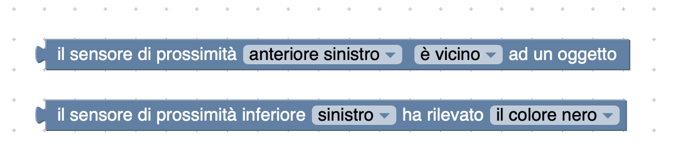
USIAMO I sensori!
PRATICA
Blockly

Slide 22
Proviamo a farci seguire dal thymio!
PRATICA
Blockly

Slide 23
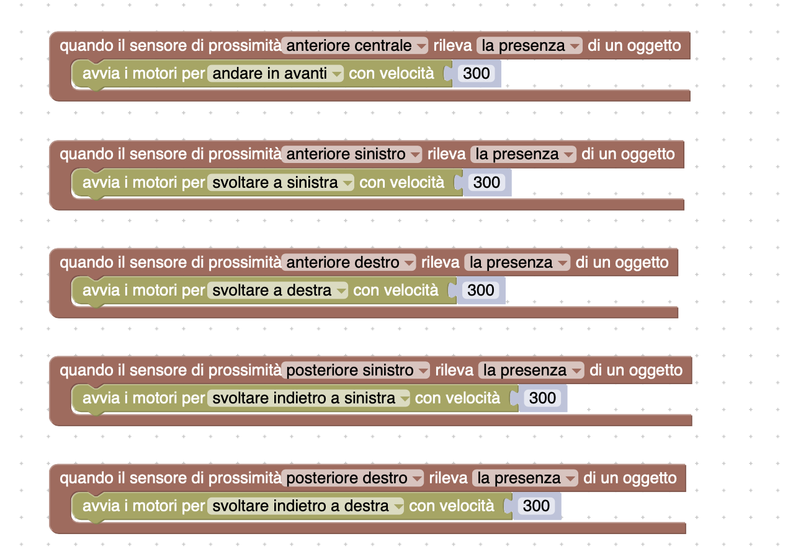
PRATICA
Blockly

Slide 24
COME FARE PER NON FAR CADERE I THYMIO DAL TAVOLO?
PRATICA
Blockly

Slide 25
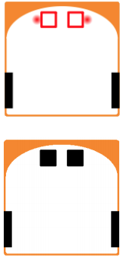
USANDO I SENSORI
DEL TERRENO
PRATICA
Blockly

Slide 26
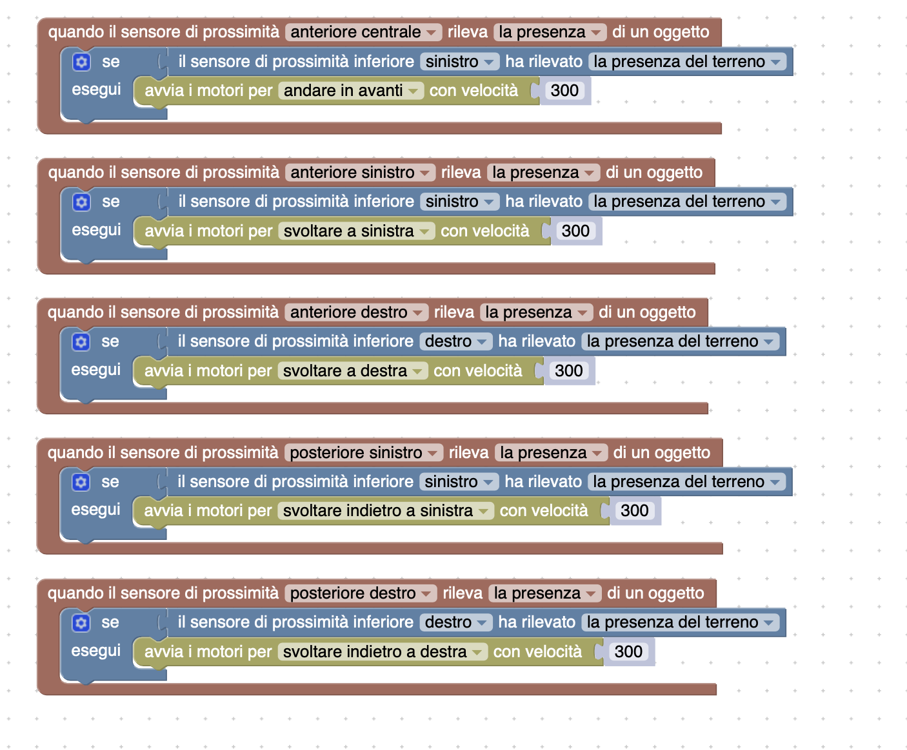
PRATICA
Blockly

Slide 27
I SENSORI INFERIORI MISURANO LA RIFLETTIVITÀ DEL TERRENO
PRATICA
Blockly

Slide 28
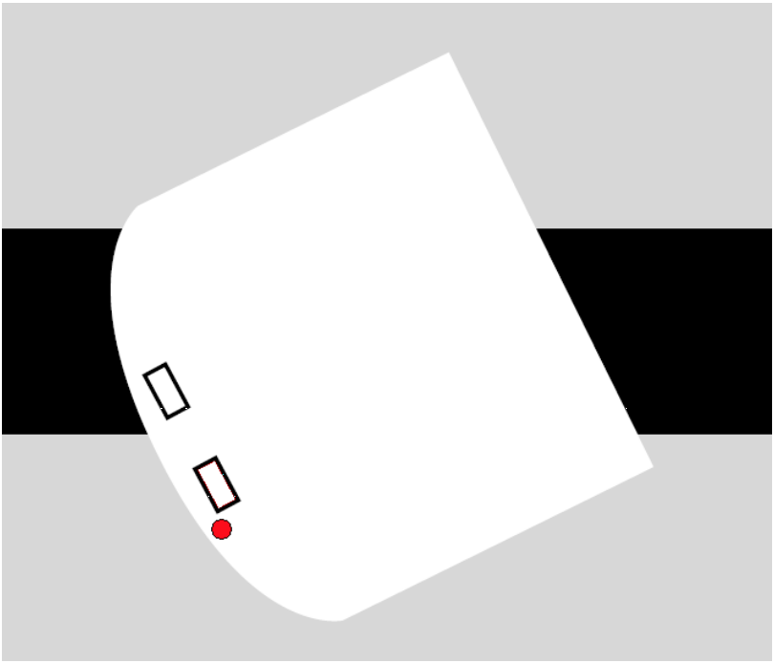
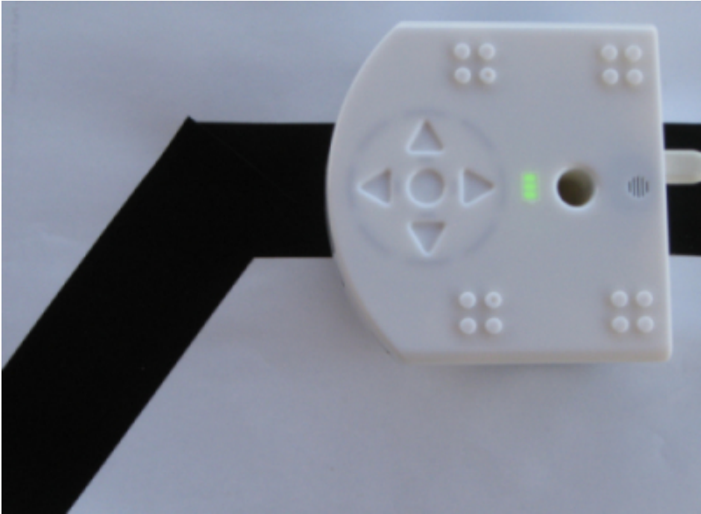
QUESTO CI PERMETTE DI CREARE “CIRCUITI” CON DEL NASTRO NON RIFLETTENTE!
PRATICA
Blockly

Slide 29
OBIETTIVO 1:
PROGRAMMARE IL PROPRIO THYMIO IN MODO CHE QUANDO RAGGIUNGA IL NASTRO, faccia UN giro e TORNi INDIETRO
PRATICA
Blockly

Slide 30
OBIETTIVO 2:
PROGRAMMARE IL PROPRIO THYMIO IN MODO CHE Segua il nastro
PRATICA
Blockly

Slide 31
PRATICA
Blockly

Slide 32
PRATICA
Blockly

Slide 33
Grazie per la vostra attenzione!
https://thymio.org
https://Inf.usi.ch
FINE

